Slide 1
第3章 应变式传感器
3.1工作原理
3.2电阻应变片特性
3.3电阻应变片的测量电路
3.4应变式传感器应用
返 回 主 目 录

Slide 2
第3章 应变式传感器
 电阻应变式传感器是利用电阻应变片将应变转换为电阻变化的传感器, 传感器由在弹性元件上粘贴电阻应变敏感元件构成。 当被测物理量作用在弹性元件上时, 弹性元件的变形引起应变敏感元件的阻值变化, 通过转换电路将其转变成电量输出, 电量变化的大小反映了被测物理量的大小。应变式电阻传感器是目前测量力、力矩、 压力、加速度、重量等参数应用最广泛的传感器。

Slide 3
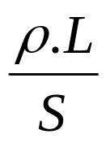
3.1 工作原理
 电阻应变片的工作原理是基于应变效应, 即在导体产生机械变形时, 它的电阻值相应发生变化。 
如图 3 - 1 所示, 一根金属电阻丝, 在其未受力时, 原始电阻值为
 R=

式中: ρ——电阻丝的电阻率; 
L——电阻丝的长度; 
S——电阻丝的截面积。
（3 -1）

Slide 4
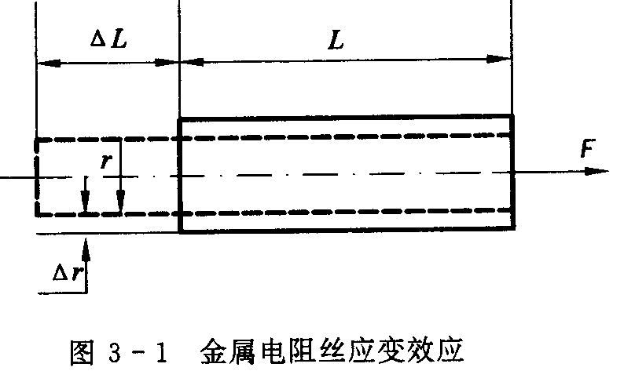

Slide 5
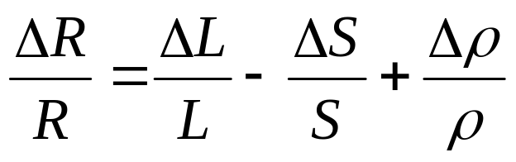
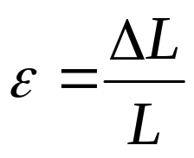
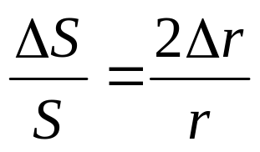
当电阻丝受到拉力F作用时, 将伸长ΔL, 横截面积相应减小ΔS, 电阻率将因晶格发生变形等因素而改变Δρ, 故引起电阻值相对变化量为
式中ΔL/L是长度相对变化量, 用应变ε表示
ΔS/S为圆形电阻丝的截面积相对变化量, 即

Slide 6
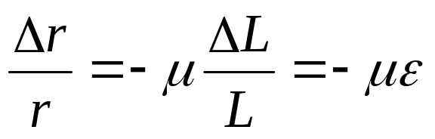
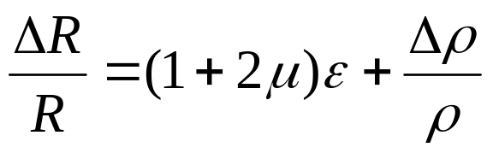
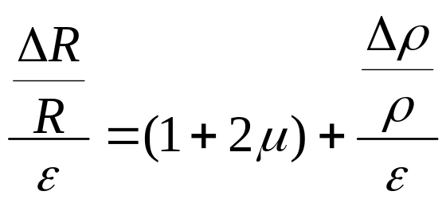
由材料力学可知, 在弹性范围内, 金属丝受拉力时, 沿轴向伸长, 沿径向缩短, 那么轴向应变和径向应变的关系可表示为
式中: μ——电阻丝材料的泊松比, 负号表示应变方向相反。  将式（3 - 3）#, 式（3 - 5）代入式（3 - 2）, 可得


或
（3-6）
（3-7）

Slide 7
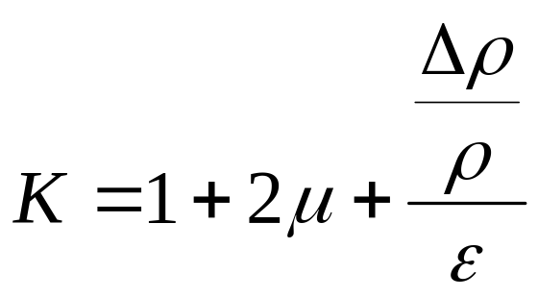
通常把单位应变能引起的电阻值变化称为电阻丝的灵敏度系数。其物理意义是单位应变所引起的电阻相对变化量, 其表达式为
（3-8）
灵敏度系数受两个因素影响: 一个是受力后材料几何尺寸的变化, 即（1+2μ）; 另一个是受力后材料的电阻率发生的变化, 即（Δρ/ρ）/ε。 对金属材料电阻丝来说, 灵敏度系数表达式中（1+2μ）的值要比（（Δρ/ρ）/ε）大得多, 而半导体材料的（（Δρ/ρ）/ε）项的值比（1+2μ）大得多。 大量实验证明, 在电阻丝拉伸极限内, 电阻的相对变化与应变成正比, 即K为常数。

Slide 8

用应变片测量应变或应力时, 根据上述特点, 在外力作用下, 被测对象产生微小机械变形, 应变片随着发生相同的变化, 同时应变片电阻值也发生相应变化。当测得应变片电阻值变化量ΔR时, 便可得到被测对象的应变值。根据应力与应变的关系, 得到应力值σ为
σ=E·ε （3 - 9）
式中 : σ——试件的应力; 
ε——试件的应变; 
E——试件材料的弹性模量。
由此可知, 应力值σ正比于应变ε, 而试件应变ε正比于电阻值的变化, 所以应力σ正比于电阻值的变化, 这就是利用应变片测量应变的基本原理。

Slide 9
3.2 电阻应变片特性
 一、 电阻应变片的种类
电阻应变片品种繁多, 形式多样。 但常用的应变片可分为两类: 金属电阻应变片和半导体电阻应变片。 
金属应变片由敏感栅、 基片、 覆盖层和引线等部分组成, 如图 3 - 2 所示。
 敏感栅是应变片的核心部分, 它粘贴在绝缘的基片上, 其上再粘贴起保护作用的覆盖层, 两端焊接引出导线。金属电阻应变片的敏感栅有丝式、 箔式和薄膜式三种。

Slide 10
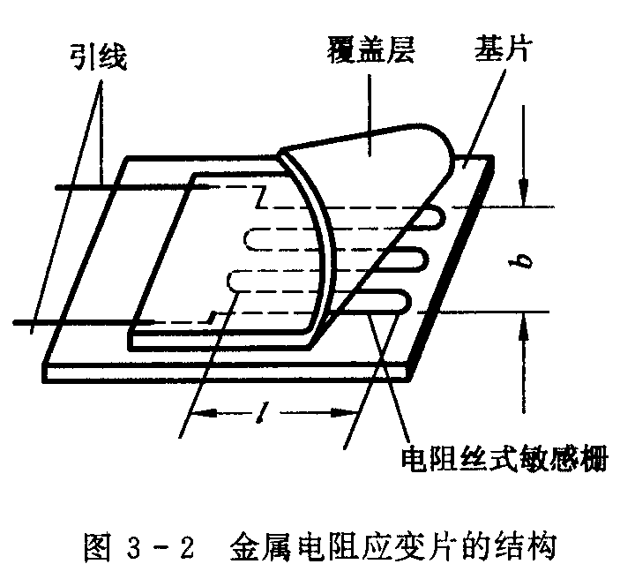

Slide 11
箔式应变片是利用光刻、腐蚀等工艺制成的一种很薄的金属箔栅, 其厚度一般在0.003～0.01mm。其优点是散热条件好, 允许通过的电流较大, 可制成各种所需的形状, 便于批量生产。薄膜应变片是采用真空蒸发或真空沉淀等方法在薄的绝缘基片上形成0.1μm以下的金属电阻薄膜的敏感栅, 最后再加上保护层。它的优点是应变灵敏度系数大, 允许电流密度大, 工作范围广。 
半导体应变片是用半导体材料制成的, 其工作原理是基于半导体材料的压阻效应。所谓压阻效应，是指半导体材料在某一轴向受外力作用时, 其电阻率ρ发生变化的现象。 
半导体应变片受轴向力作用时, 其电阻相对变化为

Slide 12
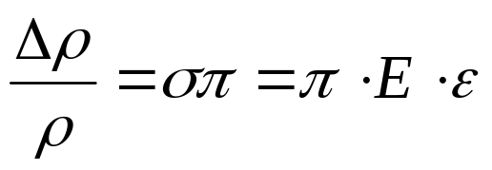
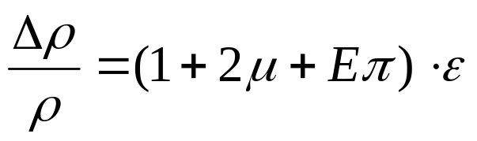
（3-10）
式中Δρ/ρ为半导体应变片的电阻率相对变化量, 其值与半导体敏感元件在轴向所受的应变力关系为
（3-11）
式中: π——半导体材料的压阻系数。
将式（3 - 11）代入式（3 - 10）中得
（3-12）

Slide 13
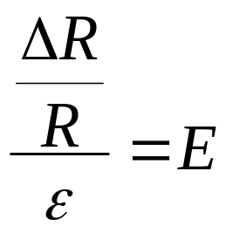
实验证明, πE比（1+2μ）大上百倍, 所以（1+2μ）可以忽略, 因而半导体应变片的灵敏系数为
 K_{s} =
（3-13）
半导体应变片突出优点是灵敏度高, 比金属丝式高50～80倍, 尺寸小, 横向效应小, 动态响应好。但它有温度系数大, 应变时非线性比较严重等缺点。

Slide 14
二、 横向效应
当将图 3 - 3 所示的应变片粘贴在被测试件上时, 由于其敏感栅是由n条长度为l₁的直线段和（n-1）个半径为r的半圆组成, 若该应变片承受轴向应力而产生纵向拉应变εx时, 则各直线段的电阻将增加, 但在半圆弧段则受到从+εx到-μεx之间变化的应变, 圆弧段电阻的变化将小于沿轴向安放的同样长度电阻丝电阻的变化。综上所述, 将直的电阻丝绕成敏感栅后, 虽然长度不变, 应变状态相同, 但由于应变片敏感栅的电阻变化较小, 因而其灵敏系数K较电阻丝的灵敏系数K0小, 这种现象称为应变片的横向效应。

Slide 15
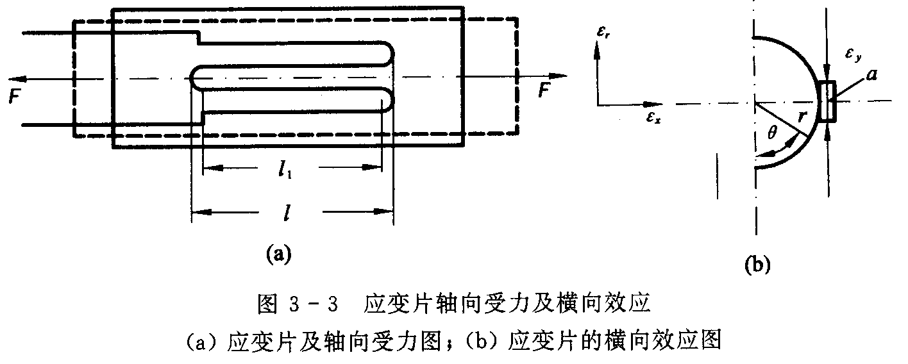

Slide 16
当实际使用应变片的条件与其灵敏系数K的标定条件不同时, 如μ≠0.285或受非单向应力状态, 由于横向效应的影响, 实际K值要改变, 如仍按标称灵敏系数来进行计算, 可能造成较大误差。当不能满足测量精度要求时, 应进行必要的修正, 为了减小横向效应产生的测量误差, 现在一般多采用箔式应变片。
三、 应变片的温度误差及补偿
1. 应变片的温度误差
由于测量现场环境温度的改变而给测量带来的附加误差, 称为应变片的温度误差。 产生应变片温度误差的主要因素有:

Slide 17
1) 电阻温度系数的影响
敏感栅的电阻丝阻值随温度变化的关系可用下式表示：
 R_{t}=R₀（1+α₀Δ_{t}） (3 - 14)
式中: R_{t}——温度为 t ℃时的电阻值; 
R₀——温度为t0℃时的电阻值; 
α₀——金属丝的电阻温度系数; 
 Δ_{t}——温度变化值, Δt=t -t0。
当温度变化Δt时, 电阻丝电阻的变化值为
 ΔR_{t}=R_{t}- R₀= R₀α₀Δ_{t} （3 - 15）

Slide 18
2) 试件材料和电阻丝材料的线膨胀系数的影响
当试件与电阻丝材料的线膨胀系数相同时, 不论环境温度如何变化, 电阻丝的变形仍和自由状态一样, 不会产生附加变形。  当试件和电阻丝线膨胀系数不同时, 由于环境温度的变化, 电阻丝会产生附加变形, 从而产生附加电阻。 
设电阻丝和试件在温度为 0 ℃时的长度均为L0，它们的线膨胀系数分别为βs和βg, 若两者不粘贴, 则它们的长度分别为
 Ls= L₀（1+βsΔt） （3 - 16）

Slide 19
Lg= L0（1+βgΔt） （3 - 17）
当二者粘贴在一起时, 电阻丝产生的附加变形ΔL, 附加应变εβ和附加电阻变化ΔRβ分别为
 ΔL= Lg - Ls =（βg-βs）L0Δt (3 - 18)
εβ=ΔLL0=（βg-βs）Δt (3 - 19)
 ΔRβ= K0 R0εβ= K0 R0(βg-βs)Δt (3 - 20)

Slide 20
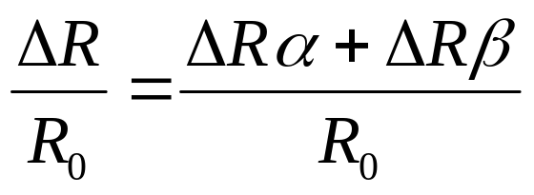
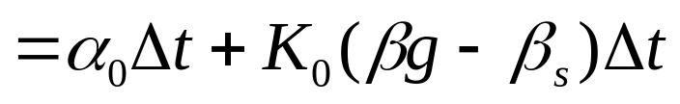
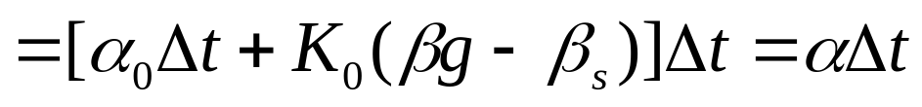
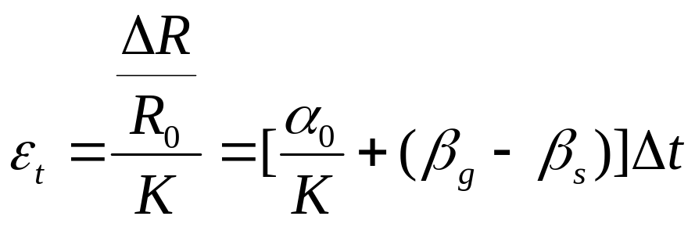
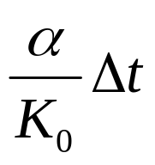

由式（3 - 15）和式（3 - 20）, 可得由于温度变化而引起应变片总电阻相对变化量为
折合成附加应变量或虚假的应变εt, 有

Slide 21
由式（3 - 21）和式（3 - 22）可知, 因环境温度变化而引起的附加电阻的相对变化量, 除了与环境温度有关外, 还与应变片自身的性能参数（K0，α0，βs）以及被测试件线膨胀系数βg有关。 
2. 电阻应变片的温度补偿方法
电阻应变片的温度补偿方法通常有线路补偿法和应变片自补偿两大类。 
1) 线路补偿法
电桥补偿是最常用的且效果较好的线路补偿法。图 3 - 4 所示是电桥补偿法的原理图。电桥输出电压Uo与桥臂参数的关系为
 Uo=A（R1 R4- RB R3） （3 - 23）

Slide 22
式中: A——由桥臂电阻和电源电压决定的常数。
R₁—工作应变片； R_{B}—补偿应变片
由上式可知, 当R₃和R₄为常数时, R₁和R_{B}对电桥输出电压U0的作用方向相反。利用这一基本关系可实现对温度的补偿。  测量应变时, 工作应变片R1粘贴在被测试件表面上, 补偿应变片RB粘贴在与被测试件材料完全相同的补偿块上, 且仅工作应变片承受应变。 如图 3 - 4 所示。
当被测试件不承受应变时, R₁和R_{B}又处于同一环境温度为t ℃的温度场中, 调整电桥参数，使之达到平衡, 有
 Uo=A（R₁R₄-R_{B}R₃）=0 （3 – 2）

Slide 23
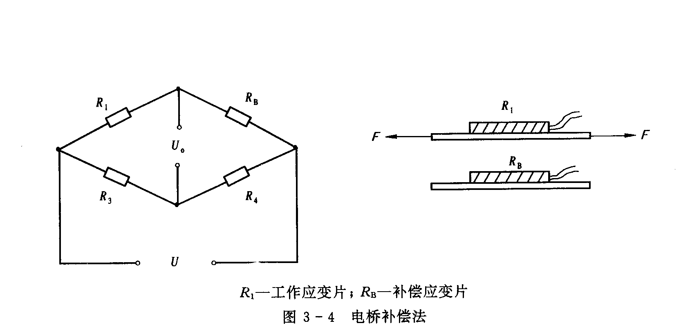

Slide 24
工程上, 一般按R₁ = R₂ = R₃ = R₄ 选取桥臂电阻。当温度升高或降低Δt = t-t₀时, 两个应变片的因温度而引起的电阻变化量相等, 电桥仍处于平衡状态, 即
 U_{o}=A［（R₁+ΔR_{1t}）R₄-(R_{B}+ΔR_{Bt})R₃］=0 (3 - 25)若此时被测试件有应变ε的作用, 则工作应变片电阻R1又有新的增量ΔR₁=R₁K_{ε}, 而补偿片因不承受应变, 故不产生新的增量, 此时电桥输出电压为
 U_{o} = AR₁R₄K_{ε} （ 3 - 26） 由上式可知, 电桥的输出电压Uo仅与被测试件的应变ε有关, 而与环境温度无关。
 应当指出, 若实现完全补偿, 上述分析过程必须满足四个条件:

Slide 25
① 在应变片工作过程中, 保证R₃ =R₄。
② R₁和R_{B}两个应变片应具有相同的电阻温度系数α, 线膨胀系数β, 应变灵敏度系数K和初始电阻值R₀。
③ 粘贴补偿片的补偿块材料和粘贴工作片的被测试件材料必须一样, 两者线膨胀系数相同。
④ 两应变片应处于同一温度场。
2) 应变片的自补偿法
这种温度补偿法是利用自身具有温度补偿作用的应变片, 称之为温度自补偿应变片。

Slide 26
温度自补偿应变片的工作原理可由式（3 - 21）得出, 要实现温度自补偿, 必须有
 α₀= -K₀（β_{g}-β_{s}） （3 - 27）
上式表明, 当被测试件的线膨胀系数β_{g}已知时, 如果合理选择敏感栅材料, 即其电阻温度系数α₀、灵敏系数K₀和线膨胀系数βs, 使式（3 - 27）成立, 则不论温度如何变化, 均有ΔR_{t}/ R₀=0, 从而达到温度自补偿的目的。

Slide 27
3.3 电阻应变片的测量电路
由于机械应变一般都很小, 要把微小应变引起的微小电阻变化测量出来, 同时要把电阻相对变化ΔR/ R转换为电压或电流的变化。因此, 需要有专用测量电路用于测量应变变化而引起电阻变化的测量电路, 通常采用直流电桥和交流电桥。  一、 直流电桥
1. 直流电桥平衡条件
电桥如图 3 - 5 所示, E为电源, R₁、R₂、R₃及R₄为桥臂电阻, RL为负载电阻。 

Slide 28
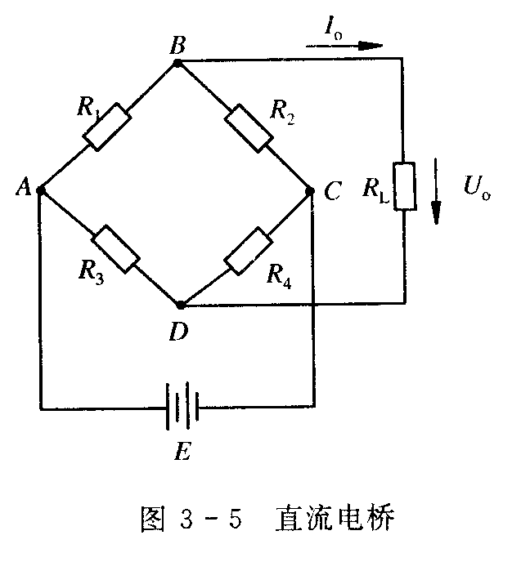

Slide 29
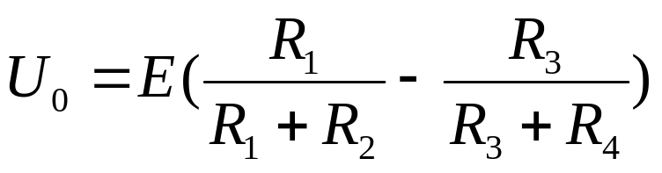
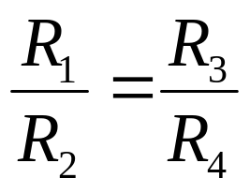
（3-28）
当电桥平衡时, Uo=0, 则有
 R₁R₄ = R₂R₃ 
或
（3-29）
式（3 - 29）称为电桥平衡条件。这说明欲使电桥平衡, 其相邻两臂电阻的比值应相等, 或相对两臂电阻的乘积相等。

Slide 30
2. 电压灵敏度
R₁为电阻应变片，R₂#, R₃#, R₄为电桥固定电阻，这就构成了单臂电桥。应变片工作时, 其电阻值变化很小, 电桥相应输出电压也很小, 一般需要加入放大器放大。由于放大器的输入阻抗比桥路输出阻抗高很多, 所以此时仍视电桥为开路情况。 当产生应变时, 若应变片电阻变化为ΔR, 其它桥臂固定不变, 电桥输出电压U_{o}≠0, 则电桥不平衡输出电压为

Slide 31
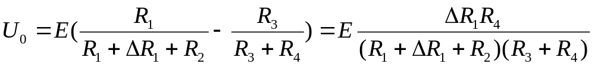
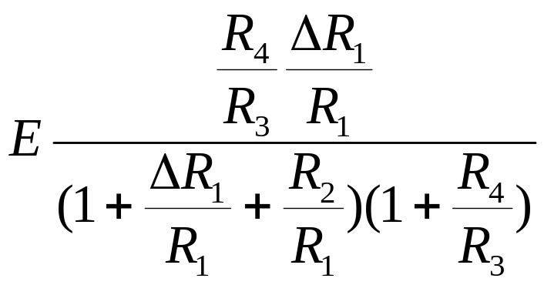
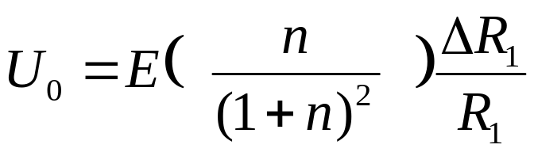
设桥臂比n = R₂/R₁, 由于ΔR₁ R₁, 分母中ΔR₁/R₁可忽略, 并考虑到平衡条件R₂/R₁= R₄/R₃, 则式（3 - 30）可写为

Slide 32
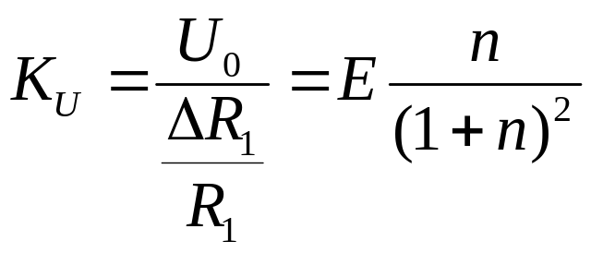
电乔电压灵敏度定义为
从式（3 - 32）分析发现:
① 电桥电压灵敏度正比于电桥供电电压, 供电电压越高, 电桥电压灵敏度越高, 但供电电压的提高受到应变片允许功耗的限制, 所以要作适当选择; 
② 电桥电压灵敏度是桥臂电阻比值n的函数, 恰当地选择桥臂比n的值, 保证电桥具有较高的电压灵敏度。
当E值确定后, n值取何值时使K_{U}最高？ 

Slide 33
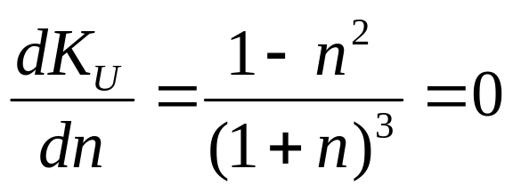
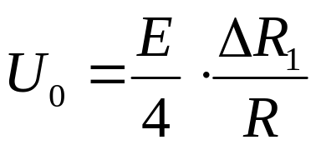

由dK_{U} /d_{n} = 0求R_{U}的最大值, 得
 （3 -33）
求得n=1时, KU为最大值。这就是说, 在电桥电压确定后, 当R₁=R₂=R₃=R₄时, 电桥电压灵敏度最高, 此时有
 （3 - 34）
K_{U} = （3- 35）

Slide 34
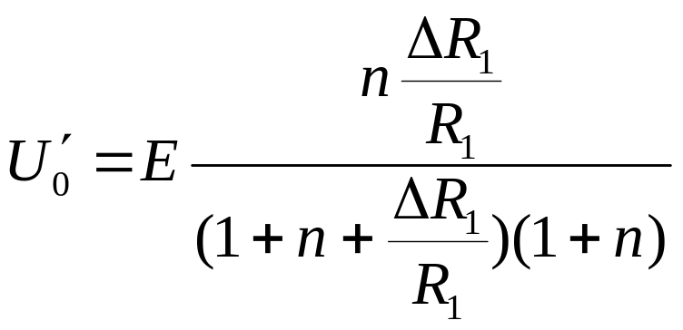
从上述可知, 当电源电压E和电阻相对变化量ΔR1/R1一定时, 电桥的输出电压及其灵敏度也是定值, 且与各桥臂电阻阻值大小无关。 
3. 非线性误差及其补偿方法
由式（3 - 30）求出的输出电压因略去分母中的ΔR₁/R₁项而得出的是理想值, 实际值计算为
(3-36)

Slide 35
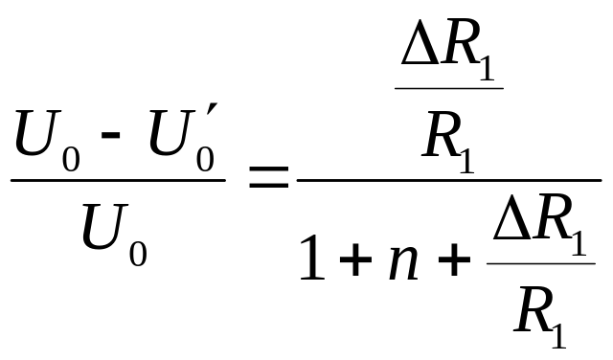
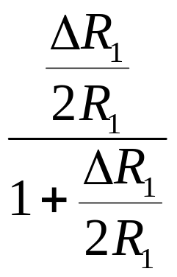
非线性误差为
 γ_{L}=
如果是四等臂电桥, R₁=R₂=R₃=R₄, 则
γ_{L}=
对于一般应变片来说, 所受应变ε通常在5×10⁻³以下, 若取K_{U}=2, 则ΔR₁/R₁=KU_{ε}=0.01, 代入式（3 - 38）计算得非线性误差为0.5%; 若K_{U}=130, ε=1×１0⁻³时, ΔR₁/R₁=0.130, 则得到非线性误差为6%, 故当非线性误差不能满足测量要求时, 必须予以消除。

Slide 36
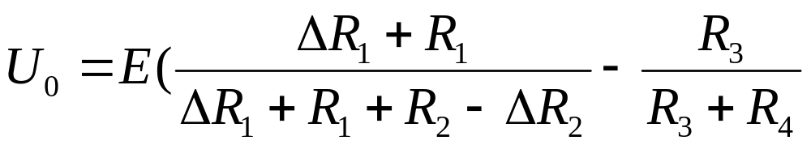
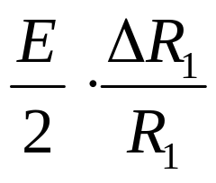
为了减小和克服非线性误差, 常采用差动电桥如图 3 - 6 所示, 在试件上安装两个工作应变片, 一个受拉应变, 一个受压应变, 接入电桥相邻桥臂, 称为半桥差动电路, 该电桥输出电压为
（3 - 39）
若ΔR₁=ΔR₂, R₁=R₂, R₃=R₄, 则得
 U_{o}=
(3-40)
由式（3 - 40）可知, U_{o}与（ΔR₁/R₁）呈线性关系, 差动电桥无非线性误差, 而且电桥电压灵敏度K_{U}=E/₂,比单臂工作时提高一倍, 同时还具有温度补偿作用。

Slide 37
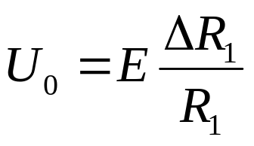
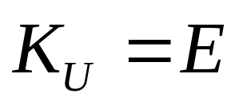
若将电桥四臂接入四片应变片, 如图 3 - 6（b）所示, 即两个受拉应变, 两个受压应变, 将两个应变符号相同的接入相对桥臂上, 构成全桥差动电路, 若ΔR₁=ΔR₂=ΔR₃=ΔR₄, 且R₁=R₂=R₃=R₄, 则
（3 - 41）
此时全桥差动电路不仅没有非线性误差, 而且电压灵敏度是单片的 4 倍, 同时仍具有温度补偿作用。
二、 交流电桥
根据直流电桥分析可知, 由于应变电桥输出电压很小, 一般都要加放大器, 而直流放大器易于产生零漂, 因此应变电桥多采用交流电桥。

Slide 38

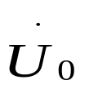
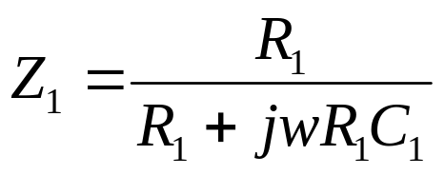
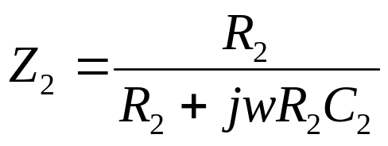

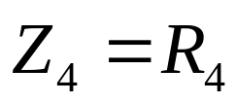
图 3 - 7 为交流电桥, 为交流电压源, 开路输出电压为
由于供桥电源为交流电源, 引线分布电容使得二桥臂应变片呈现复阻抗特性, 即相当于二只应变片各并联了一个电容, 则每一桥臂上复阻抗分别为

Slide 39
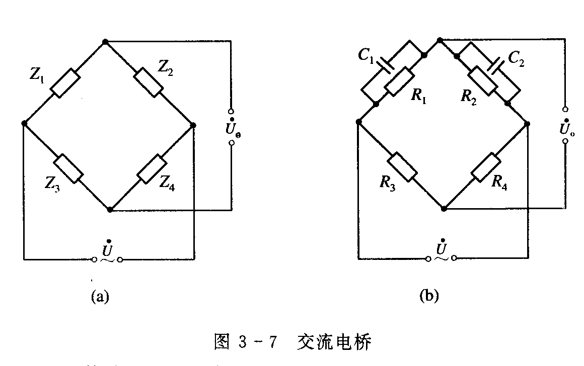

Slide 40
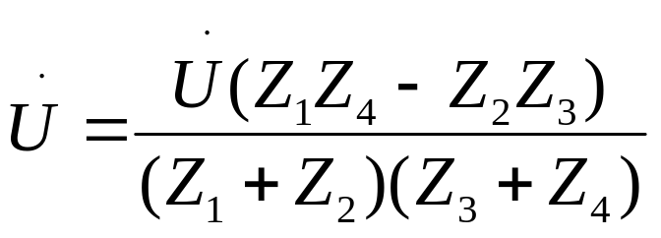

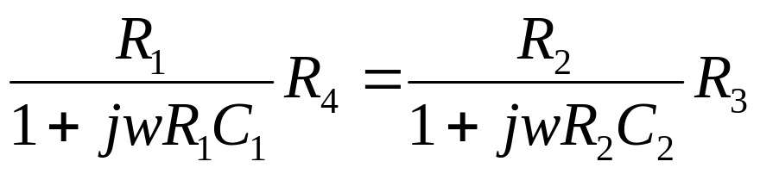
式中C₁、C₂表示应变片引线分布电容, 由交流电路分析可得

要满足电桥平衡条件, 即=0, 则有
 Z₁ Z₄ = Z₂ Z₃
取Z₁= Z₂ = Z₃ = Z₄， 将式（3 - 43）代入式（3 - 45）, 可得

Slide 41
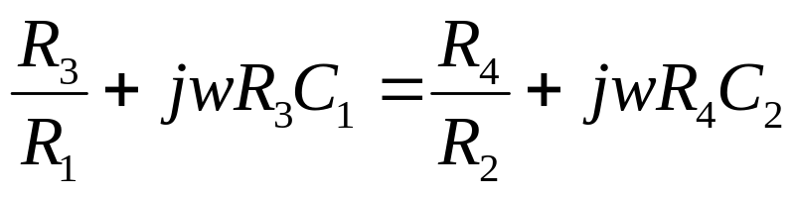
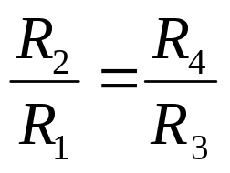
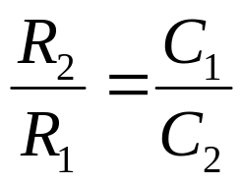
整理式（3 - 46）得
其实部、 虚部分别相等, 并整理可得交流电桥的平衡条件为: 
及
 （3 -48）

Slide 42
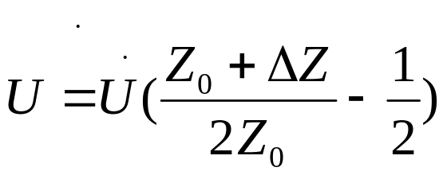
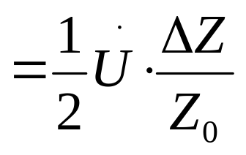
对这种交流电容电桥, 除要满足电阻平衡条件外, 还必须满足电容平衡条件。为此在桥路上除设有电阻平衡调节外还设有电容平衡调节。电桥平衡调节电路如图 3 - 8 所示。
当被测应力变化引起Z1= Z0+ΔZ, Z2=Z0-ΔZ变化时, 则电桥输出为

Slide 43
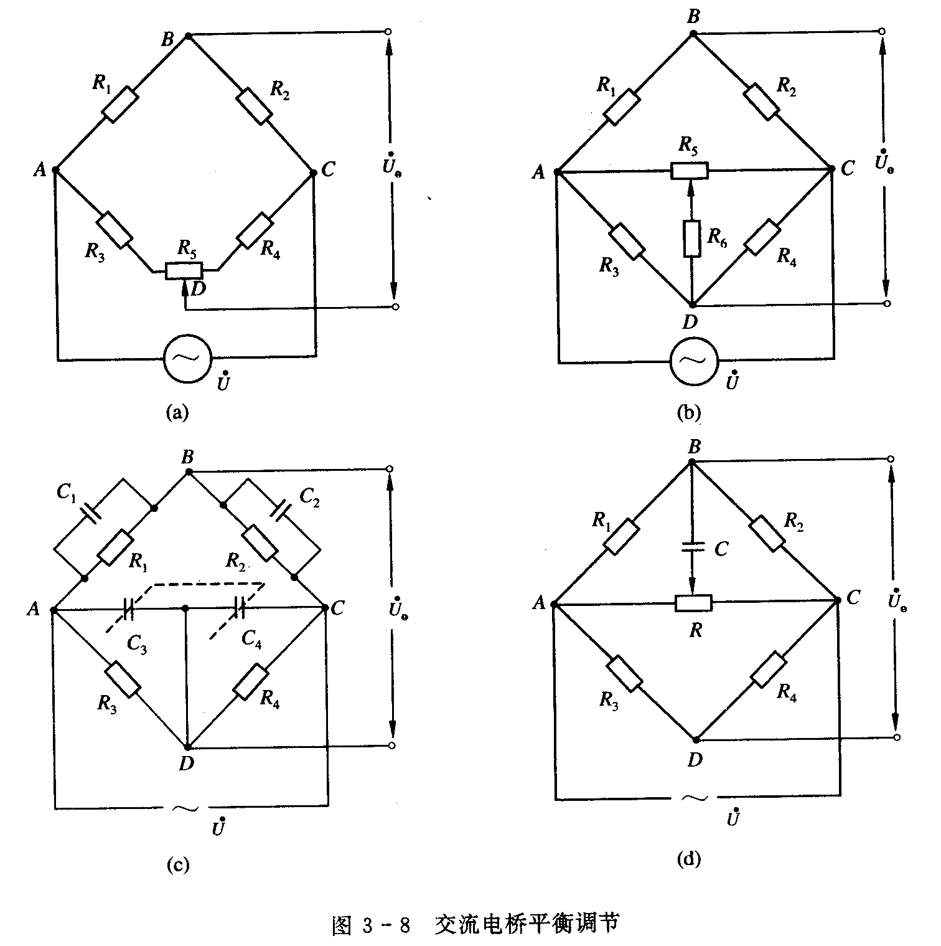

Slide 44
3.4 应变式传感器应用
一、 应变式力传感器
被测物理量为荷重或力的应变式传感器, 统称为应变式力传感器。其主要用作各种电子称与材料试验机的测力元件、 发动机的推力测试、水坝坝体承载状况监测等。
 应变式力传感器要求有较高的灵敏度和稳定性, 当传感器在受到侧向作用力或力的作用点发生轻微变化时, 不应对输出有明显的影响。

Slide 45
1. 柱（筒）式力传感器
图 3 - 9 所示为柱式、筒式力传感器, 应变片粘贴在弹性体外壁应力分布均匀的中间部分, 对称地粘贴多片, 电桥接线时应尽量减小载荷偏心和弯矩的影响, 贴片在圆柱面上的位置及其在桥路中的连接如图 3 - 9（c）、（d）所示, R₁和R₃串接, R₂和R₄串接, 并置于桥路对臂上以减小弯矩影响, 横向贴片作温度补偿用。
2. 环式力传感器
图 3 - 10 所示为环式力传感器结构图及应力分布图。与柱式相比, 应力分布变化较大, 且有正有负。

Slide 46
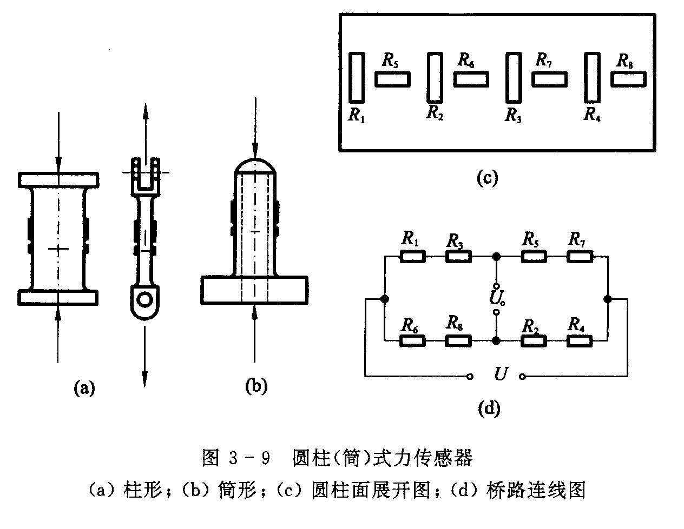

Slide 47


Slide 48


对R/h>5的小曲率圆环, 可用式（3 - 50）及式（3 - 51）计算出A、 B两点的应变。
式中: h——圆环厚度; 
b——圆环宽度; 
E——材料弹性模量。
这样, 测出A、 B处的应变, 即可确定载荷F 。 

Slide 49
由图 3 - 10（b）的应力分布可以看出, R₂应变片所在位置应变为零。 故R₂应变片起温度补偿作用。
二、 应变式压力传感器
应变式压力传感器主要用来测量流动介质的动态或静态压力。如动力管道设备的进出口气体或液体的压力、发动机内部的压力变化#, 枪管及炮管内部的压力、内燃机管道压力等。 应变片压力传感器大多采用膜片式或筒式弹性元件。 
图 3 - 11 所示为膜片式压力传感器, 应变片贴在膜片内壁, 在压力p作用下, 膜片产生径向应变ε_{r}和切向应变ε_{t,} 表达式分别为:

Slide 50


Slide 51


式中: p——膜片上均匀分布的压力; 
R, h——膜片的半径和厚度; 
x——离圆心的径向距离。
由应力分布图可知, 膜片弹性元件承受压力p时, 其应变变化曲线的特点为: 当x=0时, εr_{max}=εt_{max}；当x = R时, ε_{t}= 0, ε_{r}=-2εr_{max}。

Slide 52
根据以上特点, 一般在平膜片圆心处切向粘贴R₁、R₄两个应变片, 在边缘处沿径向粘贴R2、R3两个应变片, 然后接成全桥测量电路。 
三、 应变式容器内液体重量传感器
图 3 - 12 是插入式测量容器内液体重量传感器示意图。 该传感器有一根传压杆, 上端安装微压传感器, 为了提高灵敏度, 共安装了两只; 下端安装感压膜, 感压膜感受上面液体的压力。当容器中溶液增多时, 感压膜感受的压力就增大。 将其上两个传感器Rt的电桥接成正向串接的双电桥电路, 则输出电压为

Slide 53


Slide 54
将上两式联立, 得到容器内感压膜上面溶液重量与电桥输出电压之间的关系式为
 U_{o}= (A₁-A₂)Q_{D} （3 - 56）
上式表明, 电桥输出电压与柱形容器内感压膜上面溶液的重量呈线性关系, 因此用此种方法可以测量容器内储存的溶液重量。 
四、 应变式加速度传感器
应变式加速度传感器主要用于物体加速度的测量。 其基本工作原理是: 物体运动的加速度与作用在它上面的力成正比, 与物体的质量成反比, 即a = F/m。 

Slide 55
图 3 - 13 所示是应变片式加速度传感器的结构示意图, 图中1是等强度梁, 自由端安装质量块2, 另一端固定在壳体3上。 等强度梁上粘贴四个电阻应变敏感元件4。为了调节振动系统阻尼系数, 在壳体充满硅油。 
测量时, 将传感器壳体与被测对象刚性连接, 当被测物体以加速度a 运动时, 质量块受到一个与加速度方向相反的惯性力作用, 使悬臂梁变形, 该变形被粘贴在悬臂梁上的应变片感受到并随之产生应变, 从而使应变片的电阻发生变化。电阻的变化引起应变片组成的桥路出现不平衡, 从而输出电压, 即可得出加速度a值的大小。
应变片加速度传感器不适用于频率较高的振动和冲击, 一般适用频率为10～60Hz范围。

